Slide 1

React Dev Tool
1 공식문서로 보는 React Dev Tool

Slide 2
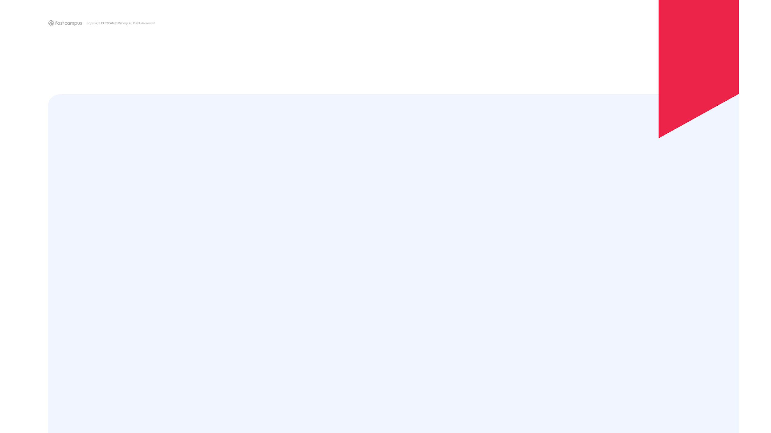
React Developer Tools(Chrome extension)
(https://chrome.google.com/webstore/detail/react-developer-tools/fmkadmapgofadopljbjfkapdkoienihi?hl=ko)

Slide 3
react-devtools
(https://github.com/facebook/react/tree/master/packages/react-devtools)
Components
Profiler(Memoization 수업 내용으로 확인해보기)

Slide 4
정리
React Dev Tools
개발자 도구 확장
React에서 확인하고 싶은 것들
성능 측정
Profiler

